Slide 1
REUNIÃO MENSAL
SECRETARIA DE ESTADO DE EDUCAÇÃO
Junho de 2017

Slide 2
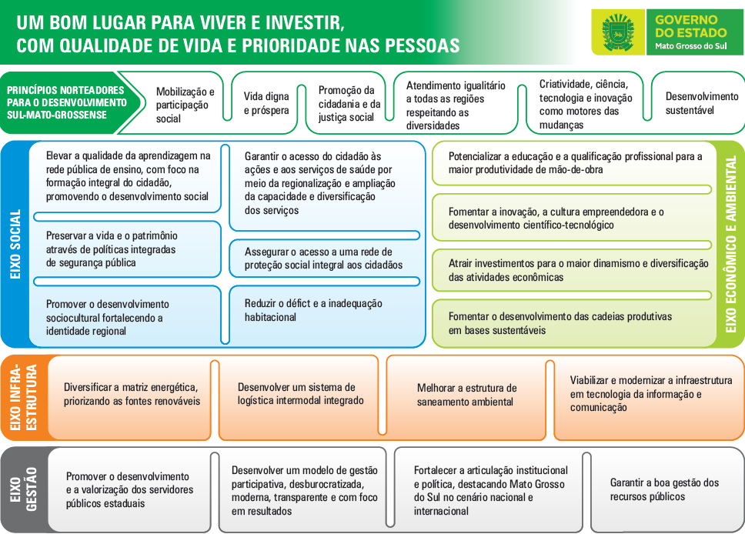
MODELO DE GESTÃO
Mapa Estratégico

Slide 3
MODELO DE GESTÃO
Monitoramento
Nível Operacional
Nível
Tático
Nível Estratégico
Atores
Governador
Reunião de Gestão Executiva
(bimestral)
Secretário
Reunião mensal por Secretaria
Setorialista
Rodada de feedback mensal
por iniciativa
Ponto Focal
Preenchimento contínuo
no sistema
Gerente

Slide 4
MODELO DE GESTÃO
10 INICIATIVAS (classificação):
05 Planos de Ação
04 Projetos
01 Processo

Slide 5
MODELO DE GESTÃO
07 INDICADORES

Slide 6
INDICADOR – GESTÃO POR COMPETÊNCIA
Ciclo de Gestão de Desempenho (Programa Gestão por Competência) executado
  Público-alvo: efetivos e comissionados
  Ciclo é composto por três etapas
    Elaboração do PGDI
    1º acompanhamento
    Avaliação
Nº de servidores | Secretarias | Meta (% de servidores)
Acima de 10.000 | SED | 70%
De 3.000 a 10.000 | SES e SEJUSP | 80%
De 1.000 a 3.000 | SEMAGRO, SEFAZ e SEDHAST | 90%
Abaixo de 1.000 | SEINFRA, SAD, SEGOV, SECC, PGE e CGE | 95%

Slide 7
FASES DA INICIATIVA DENTRO DO SISTEMA
EM PREENCHIMENTO NO SISTEMA
(Gerente da iniciativa)
EM OPERAÇÃO NO SISTEMA
(Equipe da iniciativa)
EM ANÁLISE
(SEGOV)
ENCERRAMENTO
(Equipe da iniciativa)

Slide 8
FASES DA INICIATIVA DENTRO DO SISTEMA
EM PREENCHIMENTO NO SISTEMA
(Gerente da iniciativa)
EM OPERAÇÃO NO SISTEMA
(Equipe da iniciativa)
EM ANÁLISE
(SEGOV)
ENCERRAMENTO
(Equipe da iniciativa)

Slide 9
PRINCIPAIS DIFICULDADES PARA CADASTRO NO SISTEMA
Sistema SE Suite instável
Disponibilidade da equipe SGE para auxílio
Mudanças relacionadas ao cadastro de iniciativas (projetos e processos que viraram planos de ação)
Complexidade do preenchimento (principalmente projetos) no sistema, dado o tempo para reunião de feedback
Outras agendas importantes concorrem pelo tempo dos gerentes de iniciativas
Ponto de atenção: licenças temporárias para planejamento vão até final de julho

Slide 10
FASES DA INICIATIVA DENTRO DO SISTEMA
EM PREENCHIMENTO NO SISTEMA
(Gerente da iniciativa)
EM OPERAÇÃO NO SISTEMA
(Equipe da iniciativa)
EM ANÁLISE
(SEGOV)
ENCERRAMENTO
(Equipe da iniciativa)
Implementar e expandir a Educação em Tempo Integral (Dayse Mara Alves e José Flávio Rodrigues Siqueira)
Construir, reformar, ampliar e inserir acessibilidade nas escolas da REE (Roberto Cardoso e Kelley Pinheiro)
Implantar e manter a plataforma Escola Digital MS (Paulo Cezar Rodrigues dos Santos e Edione Lazzari)

Slide 11
FASES DA INICIATIVA DENTRO DO SISTEMA
EM PREENCHIMENTO NO SISTEMA
(Gerente da iniciativa)
EM OPERAÇÃO NO SISTEMA
(Equipe da iniciativa)
EM ANÁLISE
(SEGOV)
ENCERRAMENTO
(Equipe da iniciativa)
Expandir e monitorar as escolas que ofertam os projetos de correção dos fluxos AJA/EJA (Maria Joana Durbem Mareco e Paola Lopes Nogueira)
Formar continuamente os profissionais da Educação Básica em suas etapas e modalidades na REE (Everton Paulínio Damaceno e Eleida Arce)

Slide 12
FASES DA INICIATIVA DENTRO DO SISTEMA
EM PREENCHIMENTO NO SISTEMA
(Gerente da iniciativa)
EM OPERAÇÃO NO SISTEMA
(Equipe da iniciativa)
EM ANÁLISE
(SEGOV)
ENCERRAMENTO
(Equipe da iniciativa)
Fortalecer os serviços da Educação Especial (Adriana Buytendorp e Maria Auxiliadora)
Realizar o 3o Ciclo “Teia para Educação” (Alessandra Ferreira Beker e Daniela Kanitz)

Slide 13
COMO PROSSEGUIR NAS PRÓXIMAS SEMANAS
Sugestões ou dúvidas?

Slide 14
Iniciativas em operação dentro do sistema

Slide 15


INICIATIVA
Ofertar formação em pós-graduação para os professores efetivos da REE de MS
ENTREGA: 590 vagas ofertadas, 240 professores matriculados, até 5% de evasão nos cursos ofertados
Gerente/Suplente: Estela Mara / Karina Tezini
AGENDA POSITIVA:
29/05: Realizada reunião para definir situação dos repasses ainda em pendência
30/05: Realizada 3ª parcela do repasse para execução dos cursos

Slide 16

INICIATIVA
Realizar a avaliação institucional nas unidades escolares da Rede Estadual de Ensino
ENTREGA: Avaliação realizada em 379 escolas, sendo 202 estaduais, 69 municipais e 108 particulares
Gerente/Suplente: Ana Paula Sorrilha/ Teresa Cristina
DESTAQUES:
Foi fechado o primeiro grupo de avaliação e aberto o segundo.
PONTOS DE ATENÇÃO:
Dificuldades na comunicação com as escolas;

Slide 17
INICIATIVA
Expandir a oferta de cursos técnicos integrados ao ensino médio em escolas e centros da REE
ENTREGA: 2500 alunos matriculados, 80% dos alunos aprovados e 10 cursos técnicos ofertados
Gerente/Suplente: Rosangela Lemos/ Gilson Rodrigues
DESTAQUES:
Foram ofertados 11 cursos técnicos, com 2573 alunos matriculados;
No fim do primeiro bimestre teremos a primeira parcial relacionada ao desempenho dos alunos;
Estímulo por parte federal a expansão de cursos técnicos.
PONTOS DE ATENÇÃO:
Incluir mais informações no sistema

Slide 18
Obrigado.

